Slide 1


PEMERIKSAAN DAN UPAYA PAKSA
PERTEMUAN KE .5
Mashuril Anwar, S.H., M.H.

Slide 2
Hukum acara pidana mengenal beberapa tahapan dalam menyelesaiakan perkara pidana, sekalipun secara tegas tidak ditentukan didalam KUHAP, namun berdasarkan rumusan pasal-pasal yang ada dalam KUHAP maka beberapa ahli hukum acara pidana yang ditemukan dalam berbagai literatur membagi tahapan itu menjadi 3 (tiga) tahapan yaitu:
Tahapan pemeriksaan Pendahuluan,
Tahapan Penuntutan dan
Tahapan pemeriksaan disidang pengadilan.

Slide 3
Menurut S Tanusubroto yang dimaksud dengan Pemeriksaan pendahuluan adalah pemeriksaan penyidikan atau pemeriksaan sebelum dilakukan dimuka persidangan pengadilan. Seperti halnya dengan yang disampaikan oleh Soedjono D. yaitu Pemeriksaan yang dilakukan apabila ada persangkaan, baik tertangkap tangan atau tidak, yang dilakukan sebelum pemeriksaan dimuka persidangan pengadilan.

Slide 4
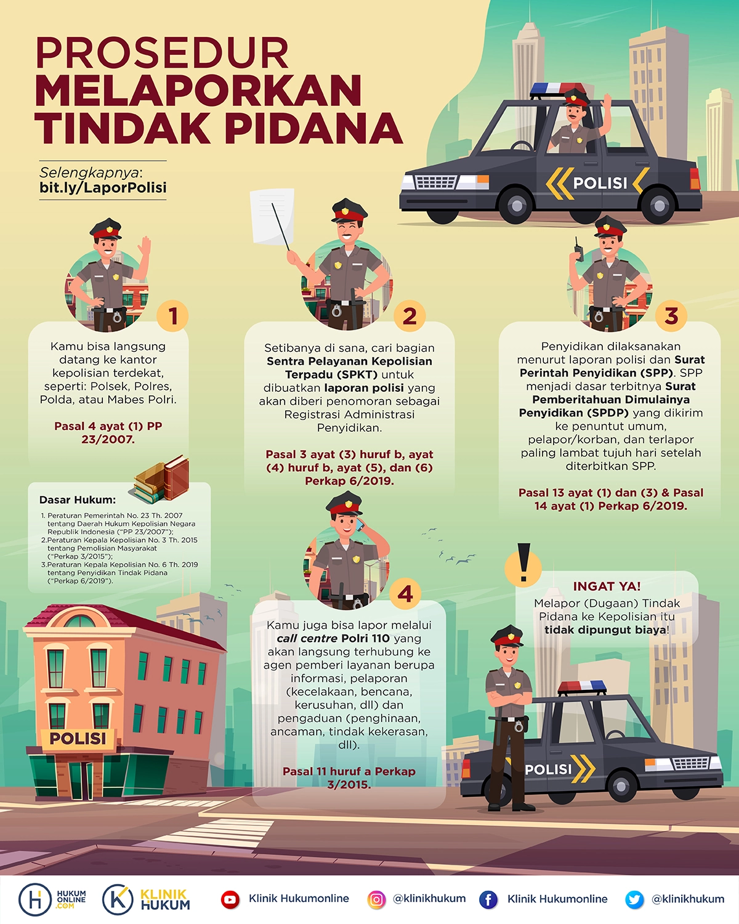
LAPORAN DAN PENGADUAN
Penyelidik yang mengetahui, menerima laporan atau pengaduan tentang terjadinya suatu peristiwa yang 'patut diduga merupakan tindak pidana wajib segera melakukan tindakan penyelidikan yang diperlukan.
Dalam hal tertangkap tangan tanpa menunggu perintah penyidik, penyelidik wajib segera melakukan tindakan yang diperlukan dalam rangka penyelidikan T
Terhadap tindakan yang dilakukan tersebut penyelidik wajib membuat berita acara dan melaporkannya kepada penyidik sedaerah hukum. (Pasal 102 KUHAP)
Laporan atau pengaduan yang diajukan secara tertulis harus ditandatangani oleh pelapor atau pengadu.
Laporan atau pengaduan yang diajukan secara lisan harus dicatat oleh penyelidik dan ditandatangani oleh pelapor atau pengadu dan penyelidik.
Dalam hal pelapor atau pengadu tidak dapat menulis, hal itu harus disebutkan sebagai catatan dalam laporan atau pengaduan tersebut (Pasal 103 KUHAP)
Dalam melaksanakan tugas penyelidikan, penyelidik, wajib menunjukkan tanda pengenalnya. (Pasal 104 KUHAP)
Delik aduan adalah delik yang hanya dapat dituntut, jika diadukan oleh orang yang merasa dirugikan. Delik aduan sifatnya pribadi/privat, yang memiliki syarat yaitu harus ada aduan dari pihak yang dirugikan. Selain itu, yang dimaksid dengan delik aduan/klach delict merupakan pembatasan inisiatif jaksa untuk melakukan penuntutan. Ada atau tidaknya tuntutan terhadap delik ini tergantung persetujuan dari yang dirugikan/korban/orang yang ditentukan oleh undang-undang. Delik ini membicarakan mengenai kepentingan korban.
Dalam ilmu hukum pidana delik aduan ini ada dua macam, yaitu :
Delik Aduan absolute (absolute klacht delict)
Delik aduan relative (relatieve klacht delict)

Slide 5


PENYELIDIK
PENYIDIK
Penyelidik adalah pejabat polisi negara Republik Indonesia yang diberi wewenang oleh undang-undang ini untuk melakukan penyelidikan.
Penyelidikan adalah serangkaian tindakan penyelidik untuk mencari dan menemukan suatu peristiwa yang diduga sebagai tindak pidana.
Penyidik adalah pejabat polisi negara Republik Indonesia atau pejabat pegawai negeri sipil tertentu yang diberi wewenang khusus oleh undang-undang untuk melakukan penyidikan.
Penyidik pembantu adalah pejabat kepolisian negara Republik Indonesia yang karena diberi wewenang tertentu dapat melakukan tugas penyidikan yang diatur dalam undang-undang
Penyidikan adalah serangkaian tindakan penyidik untuk mencari serta mengumpul-kan bukti yang dengan bukti itu membuat terang tindak pidana yang terjadi guna menemukan tersangkanya.

Slide 6
WEWENANG PENYELIDIK
WEWENANG PENYIDIK
menerima laporan atau pengaduan dari seorang tentang adanya tindak pidana
mencari keterangan dan barang bukti
menyuruh berhenti seorang yang dicurigai dan menanyakan serta memeriksa tanda pengenal diri.
mengadakan tindakan lain menurut hukum yang bertanggung jawab
menerima laporan atau pengaduan dari seorang tentang adanya tindak pidana
melakukan tindakan pertama pada saat di tempat kejadian
menyuruh berhenti seorang tersangka dan memeriksa tanda pengenal diri tersangka.
melakukan penangkapan penahanan, penggeledahan dan penyitaan
melakukan pemeriksaan dan penyitaan surat
mengambil sidik jari dan memotret seorang
memanggil orang untuk didengar dan diperiksa sebagai tersangka atau saksi
mengadakan penghentian penyidikan
mendatangkan orang ahli yang diperlukan dalam hubungannya dengan pemeriksaan perkara
mengadakan tindakan lain menurut hukum yang bertanggung jawab

Slide 7
P
E
N
Y
I
D
I
K
Polisi
Jaksa
KPK
Bea Cukai
OJK
Polisi Kehutanan
Satpol PP
Ada bukti permulaan yang cukup (pasal 1 angka 14, Pasal 17 KUHAP)
Mencari dan menemukan 2 (dua) alat bukti yang sah (Pasal 183 KUHAP), yang diperoleh dari :
a. Keterangan saksi
b. Surat
c. Keterangan ahli
d. Petunjuk
e.Keterangan tersangka (Pasal 184 ayat (1) KUHAP)
Ditetapkan sebagai Tersangka
Penangkapan
Penahanan
Penggeledahan
Penyitaan
Surat Pemberitahuan Dimulainya Penyidikan (SPDP)
Surat Pemberitahuan Perkembangan Hasil Penyidikan (SP2HP)

Slide 8
Surat Pemberitahuan Dimulainya Penyidikan (SPDP)
Surat Pemberitahuan Perkembangan Hasil Penyidikan (SP2HP)
Mahkamah Konsitutsi (MK) dalam perkara Nomor 130/PUU-XIII/2015 tanggal 11 Januari 2017 mengeluarkan putusan sehubungan dengan permohonan pengujian UU 8 Tahun 1981 tentang Hukum Acara Pidana (KUHAP) yang diajukan oleh Choky Risda, dkk. Dalam putusannya, Hakim menyatakan bahwa Pasal 109 ayat (1) KUHAP bertentangan dengan UUD 1945 secara bersyarat dan tidak mempunyai kekuatan hukum mengikat sepanjang frasa “penyidik memberitahukan hal itu kepada penuntut umum” tidak dimaknai penyidik wajib memberitahukan dan menyerahkan surat perintah dimulainya penyidikan kepada penuntut umum, terlapor, dan korban/ pelapor dalam waktu paling lambat 7 (tujuh) hari setelah dikeluarkannya surat perintah penyidikan. Tentang kewajiban penyidik untuk menyerahkan surat perintah/pemberitahuan dimulainya penyidikan (SPDP)- kepada penuntut umum sangatlah beralasan mengingat telah dimasukannya ketentuan Hak Asasi Manusia (HAM) pada amandemen kedua dalam konstitusi (UUD 1945). Salah satu cara untuk melindungi HAM dalam sistem peradilan pidana adalah dengan adanya sistem check and balance ketika memasuki tahapan pra ajudikasi. Acuannya adalah adanya prinsip due process of law yang harus dipenuhi. Due Process of law : The conduct of legal proceedings according to established rules and principles for the protection and enforcement of privat right, including notice and the right to a fair hearing beforing a tribunal with the power to decide the case (Black’s law dictionary).
Penyidik wajib memberitahukan dan menyerahkan surat perintah dimulainya penyidikan kepada penuntut umum, terlapor, dan korban/ pelapor dalam waktu paling lambat 7 (tujuh) hari setelah dikeluarkannya surat perintah penyidikan. Maksud putusan tersebut adalah sbb:
Frasa “penyidik memberitahukan hal itu kepada penuntut umum” diperluas. SPDP tidak lagi diberikan kepada penuntut umum saja, tetapi juga kepada terlapor, dan korban/ pelapor;
Pemberitahuan dan penyerahan SPDP kepada penuntut umum, terlapor, korban/ pelapor sifatnya wajib dalam rentang waktu 7 (tujuh) hari setelah diterbitkannya surat perintah penyidikan.
Peraturan Kepala Kepolisian Negara Republik Indonesia Nomor 12 Tahun 2009 Tentang Pengawasan Dan Pengendalian Penanganan Perkara Pidana Di Lingkungan Kepolisian Negara Republik Indonesia
Dalam hal menjamin akuntabilitas dan transparansi penyidikan, penyidik wajib memberikan SP2HP kepada pihak pelapor baik diminta atau tidak diminta secara berkala paling sedikit 1 kali setiap 1 bulan.
Laporan perkembangan hasil penyidikan dapat disampaikan kepada pihak pelapor baik dalam bentuk lisan atau tertulis.
Ketentuan mengenai pemberian waktu SP2HP diatur lebih lanjut dengan Keputusan Kapolri.

Slide 9
MEDIASI PENAL(KEADILAN RESTORATIF) DAN PENGHENTIAN PENYIDIKAN/PENUNTUTAN
Dalam KUHAP tidak dikenal adanya penghentian Perkara apabila terbukti unsur pidananya sebelum perkara tersebut disidangkan di Pengadilan dan mempunyai kekuatan hukum yang tetap. Perkara pidana dapat dihentikan sebagaimana dimaksud dalam Pasal 7 ayat (1) huruf i jo. Pasal 109 ayat (2) KUHAP berdasarkan alasan :
tidak terdapat cukup bukti yaitu apabila penyidik tidak memperoleh cukup bukti untuk menuntut tersangka atau bukti yang diperoleh penyidik tidak memadai untuk membuktikan kesalahan tersangka.
peristiwa yang disidik oleh penyidik ternyata bukan merupakan tindak pidana
penyidikan dihentikan demi hukum
Pada bagian lain Perkara Pidana dapat dihentikan apabila ada alasan-alasan hapusnya hak menuntut dan hilangnya hak menjalankan pidana, yaitu antara lain karena nebis in idem, tersangka meninggal dunia atau karena perkara pidana telah kadaluwarsa
Penuntut Umum menghentikan Perkara Pidana karena adanya kepentingan umum melalui deponering/seponering
Namun seiring berjalannya waktu Polri maupun kejaksaan Agung telah mengeluarkan peraturan yang mengakomodir tuntutan masyarakat yang dinamakan Keadilan Restoratif (Restoratif Justice) untuk kasus-kasus tertentu. Kapolri dan Jaksa Agung melalui :
1. Pasal 12 Peraturan Kapolri No. 6 Tahun 2019, tanggal 4 Oktober 2019
2. Peraturan Jaksa Agung No. 15 Tahun 2020, tanggal 21 Juli 2020

Slide 10
TUGAS DAN KEWENANGAN KEJAKSAAN
Diatur dalam Pasal 30 (1) Undang-undang No. 16 Tahun 2004 tentang Kejaksaan.
Kejaksaan mempunyai tugas dan wewenang :
melakukan penuntutan;
melaksanakan penetapan hakim dan putusan pengadilan yang telah memperoleh kekuatan hukum tetap;
melakukan pengawasan terhadap pelaksanaan putusan pidana bersyarat, putusan pidana pengawasan, dan keputusan lepas bersyarat;
melakukan penyidikan terhadap tindak pidana tertentu berdasarkan undang-undang;
melengkapi berkas perkara tertentu dan untuk itu dapat melakukan pemeriksaan tambahan sebelum dilimpahkan ke pengadilan yang dalam pelaksanaannya dikoordinasikan dengan penyidik
P
E
N
Y
I
D
I
K
TUGAS DAN KEWENANGAN KPK
Tugas dan Kewenangan Penyidikan selain diserahkan kepada Polisi, Jaksa maka KPK juga mempunyai tugas untuk melakukan penyidikan terhdap kasus-kasus Korupsi sebagaimana ditentukan dalam Pasal 7 UU No. 30 Tahun 2002 Tentang Komisi Pemberantasan Korupsi
Dalam melaksanakan tugas koordinasi sebagaimana dimaksud dalam Pasal 6 huruf a, Komisi Pemberantasan Korupsi berwenang :
mengkoordinasikan penyelidikan, penyidikan, dan penuntutan tindak pidana korupsi;
menetapkan sistem pelaporan dalam kegiatan pemberantasan tindak pidana korupsi;
meminta informasi tentang kegiatan pemberantasan tindak pidana korupsi kepada instansi yang terkait;
melaksanakan dengar pendapat atau pertemuan dengan instansi yang berwenang melakukan pemberantasan tindak pidana korupsi; dan
meminta laporan instansi terkait mengenai pencegahan tindak pidana korupsi.

Slide 11
Pemanggilan pemeriksaan

Slide 12
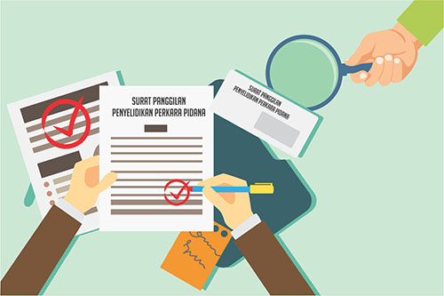
PANGGILAN
Surat Panggilan Pemeriksaan
Prosedur Pemanggilan
Bentuk Pemanggilan Saksi, Tersangka dan ahli

Slide 13
PANGGILAN
Pasal 112 ayat 1 KUHAP
Penyidik yang melakukan pemeriksaan, dengan menyebutkan alasan pemanggilan secara jelas, berwenang memanggil tersangka dan saksi yang dianggap perlu untuk diperiksa dengan surat panggilan yang sah dengan memperhatikan tenggang waktu yang wajar antara diterimanya panggilan dan hari seorang itu diharuskan memenuhi panggilan tersebut
Orang yang dipanggil wajib datang kepada penyidik dan jika ia tidak datang, penyidik memanggil sekali lagi, dengan perintah kepada petugas untuk membawa kepadanya.
Acaman Bagi saksi yang tidak datang di panggil
Pasal 224 KUHP
Barang siapa dipanggil sebagai saksi, ahli, atau juru bahasa menurut Undang-Undang dengan sengaja tidak memenuhi kewajiban berdasarkan Undang-Undang yang harus dipenuhinya, diancam :
Dalam perkara pidana, dengan pidana penjara paling lama sembilan bulan
dalam perkara lain paling lama enam bulan
Surat Panggilan Pemeriksaan
Prosedur Pemanggilan
Bentuk Dan Cara Pemangggilan

Slide 14
PANGGILAN
Surat Panggilan Pemeriksaan
Panggilan sebagai Saksi
Panggilan sebagai Tersangka/Terdakwa
Panggilan sebagai Ahli
Untuk melakukan pemeriksaan dalam tindak pidana, penyidik dan penyidik pembantu mempunyai wewenang melakukan pemanggilan terhadap :
tersangka, yang karena perbuatannya atau keadaanya berdasarkan bukti permulaaan patut diduga sebagai pelaku tindak pidana;
saksi yang dianggap perlu untuk diperiksa;
pemanggilan seorang ahli yang memiliki keahlian khusus tentang hal yang diperlukan untuk membuat terang sesuatu perkara pidana yang sedang diperiksa.
Agar panggilan yang dilakukan oleh setiap aparat penegak hukum dapat dianggap sah dan sempurna, maka harus dipenuhi syarat-syarat yang telah ditentukan undang-undang. Dalam pemanggilan pada tingkat pemeriksaan di penyidikan diatur dalam pasal 112, 119 dan 227 KUHAP
Prosedur Pemanggilan
Bentuk Dan Cara Pemangggilan

Slide 15
PANGGILAN
Panggilan berbentuk “surat panggilan”, yang memuat antara lain :
alasan pemanggilan, dalam hal ini haruslah tegas dijelaskan status orang yang dipanggil apakah sebagai tersangka atau saksi, agar memberikan kepastian hukum dan kejelasan bagi orang yang dipanggil ;
surat panggilan ditanda tangani pejabat penyidik (pasal 112 ayat 1)
Pemanggilan memperhatikan tenggang waktu yang wajar dan layak, dengan jalan :
memperhatikan tenggang waktu antara tanggal hari diterimanya surat panggilan dengan hari tanggal orang yang dipanggil tersebut menghadap (pasal 112 ayat 1)
atau surat panggilan harus disampaikan selambat-lambatnya tiga (tiga) hari sebelum tanggal hadir yang ditentukan dalam surat panggilan; (penjelasan pasal 152 ayat 2 dan pasal 227 ayat 1 KUHAP).
Bila tenggang waktu tidak terpenuhi pasal 227 ayat 1 KUHAP maka panggilan tidak memenuhi syarat untuk dianggap sah. Sehingga orang yang dipanggil dapat memilih apakah akan tetap hadir memenuhi panggilan ataukah tidak akan hadir
Pasal 228 KUHAP jangka atau tenggang waktu menurut undang-undang ini diperhitungkan pada hari berikutnya
Akan tetapi dalam Lampiran Keputusan Menteri Kehakiman No.M.14-PW.07.03/1983 angka 18, telah memberi penegasan tenggang waktu diterapkan sesuai dengan situasi dan kondisi setempat dan tidak dianalogikan sesuai dengan penjelasan pasal 152 ayat 2 Sehingga pemanggilan dapat disampaikan sehari sebelum diperiksa.
Surat Panggilan Pemeriksaan
Prosedur Pemanggilan
Bentuk Dan Cara Pemangggilan

Slide 16

Kriteria Pemangggilan saksi, tersangka dan ahli
SAKSI
Tidak Dapat Didengar Sebagai Saksi
Penerapan Keterangan Saksi
Pasal 185 KUHAP

Slide 17
Pasal 1 ayat 26 KUHAP, Saksi adalah orang yang dapat memberikan keterangan guna kepentingan penyidikan, penuntutan dan peradilan tentang suatu perkara pidana yang ia dengar sendiri, ia lihat sendiri dan ia alami sendiri.
Pasal 1 ayat 27 KUHAP, Keterangan saksi adalah salah satu alat bukti dalam perkara pidana yang berupa keterangan dari saksi mengenai suatu peristiwa pidana yang ia dengar sendiri, ia lihat sendiri dan ia alami sendiri dengan menyebut alasan dari pengetahuannya itu.
Ada 2 (dua) bentuk saksi yaitu :
1. Saksi a charge yaitu saksi berasal dari Penyidik atau Penuntut Umum
2. Saksi a de charge (saksi yang menguntungkan) diajukan oleh tersangka/terdakwa diatur dalam :
Pasal 65 KUHAP, tersangka atau terdakwa berhak untuk mengusahakan diri mengajukan saksi dan atau seseorang yang memiliki keahlian khusus guna memberikan keterangan yang menguntungkan bagi dirinya.
Pasal 116 ayat 3 KUHAP, dalam pemeriksaan tersangka ditanya apakah ia menghendaki didengarnya saksi yang dapat menguntungkan baginya dan bilamana ada maka hal itu dicatat dalam berita acara.
Tersangka adalah seorang yang karena perbuatannya atau keadaannya, berdasarkan bukti permulaan patut diduga sebagai pelaku tindak pidana (Pasal 1 angka 14 KUHAP).
Keterangan ahli adalah keterangan yang diberikan oleh seorang yang memiliki keahlian khusus tentang hal yang diperlukan untuk membuat terang suatu perkaraguna kepentingan pemeriksaan (Pasal 1 angka 28 KUHAP)
Kriteria Pemangggilan saksi, tersangka dan ahli
SAKSI
Tidak Dapat Didengar Sebagai Saksi
Penerapan Keterangan Saksi
Pasal 185 KUHAP

Slide 18
Kriteria Pemangggilan saksi, tersangka dan ahli
Tidak Dapat Didengar Sebagai Saksi
Pasal 168 KUHAP
Tidak dapat didengar keterangannya dan dapat mengundurkan diri sebagai saksi :
a. keluarga sedarah atau semenda dalam garis lurus ke atas atau ke bawah sarnpai derajat ketiga dari terdakwa atau yang bersama-sama sebagai terdakwa.
b. saudara dan terdakwa atau yang bérsama-sama sebagai terdakwa, saudara ibu atau saudara bapak, juga mereka yang mempunyai hubungan karena perkawinan dari anakanak saudara terdakwa sampal derajat ketiga
c. suami atau isteri terdakwa meskipun sudah bercerai atau yang bersama-sama sebagai terdakwa.
Pasal 169, apabila dalam hal mereka menghendakinya dan penuntut umum serta tegas menyetujuinya dapat memberi keterangan di bawah sumpah.
SAKSI
Tidak Dapat Didengar Sebagai Saksi
Penerapan Keterangan Saksi
Pasal 185 KUHAP

Slide 19
Kriteria Pemangggilan saksi, tersangka dan ahli
Saksi mendengar sendiri, melihat sendiri, mengalami sendiri dan memberikan alasan pengetahuanya dan dinyatakan dalam persidangan.
SAKSI
Satu saksi tidak cukup harus ada alat bukti lain.
Tidak Dapat Didengar Sebagai Saksi
Hasil rekaan, Pendapat bukan sebagai keterangan saksi
Hakim dalam menilai kebenaran keterangan saksi harus dengan sungguh-sungguh :
Persesuaian antara keterang-an saksi yang satu dengan yang lain.
Persesuaian keterangan saksi dengan alat bukti lain
Alasan yang dipergunakan saksi dalam memberikan keterangan tertentu.
Cara hidup dan kesusilaan saksi yang dapat mempengaruhi keterangan itu dipercaya.
Penerapan Keterangan Saksi
Pasal 185 KUHAP

Slide 20
Upaya Paksa

Slide 21
PENANGKAPAN
Tindakan penyidik berupa pengekangan sementara waktu kebebasan tersangka atau terdakwa apabila terdapat cukup bukti guna kepentingan penyidikan atau penuntutan dan atau peradilan (Pasal 1 angka 20)
Perintah penangkapan dilakukan terhadap seorang yang diduga keras melakukan tindak pidana berdasarkan bukti permulaan yang cukup. (Pasal 17 KUHAP) KUHAP dengan tegas menjelaskan bahwa yang dimaksud dengan "bukti permulaan yang cukup" ialah bukti permulaan untuk menduga adanya tindak pidana sesuai dengan bunyi Pasal 1 butir 14 KUHAP. Pasal ini menentukan bahwa perintah penangkapan tidak dapat dilakukan dengan sewenang-wenang, tetapi ditujukan kepada mereka yang betul-betul melakukan tindak pidana.
Merujuk pada Pasal 17 beserta penjelasannya, tidak ada ketentuan yang eksplisit menyebutkan apa saja bukti permulaan yang cukup itu. Namun kemudian dalam putusannya MK nomor 21/PUU-XII/2014 menyatakan inkonstitusional bersyarat terhadap frasa “bukti permulaan”, “bukti permulaan yang cukup”, dan “bukti yang cukup” dalam Pasal 1 angka 14, Pasal 17, dan Pasal 21 ayat (1) KUHAP sepanjang dimaknai minimal dua alat bukti sesuai Pasal 184 KUHAP
Dilakukan oleh petugas Kepolisian RI dengan memperlihatkan surat tugas serta memberikan kepada tersangka surat perintah penangkapan yang mencantumkan identitas tersangka dan menyebutkan alasan penangkapan serta uraian singkat perkara kejahatan yang dipersangkakan serta tempatnya diperiksa.
Tembusan surat penangkapan diberikan kepada keluarganya segera setelah penangkapan dilakukan.

Slide 22
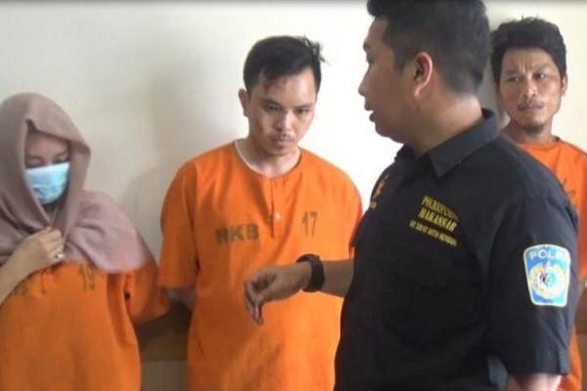
TERTANGKAP TANGAN
Tertangkapnya seorang pada waktu sedang melakukan tindak pidana, atau dengan segera sesudah beberapa saat tindak pidana itu dilakukan,
Tertangkapnya seseorang sesaat kemudian diserukan oleh khalayak ramai sebagai orang yang melakukannya, atau
Tertangkapnya seseorang apabila sesaat kemudian padanya ditemukan benda yang diduga keras telah dipergunakan untuk melakukan tindak pidana itu yang menunjukkan bahwa ia adalah pelakunya
Tertangkapnya seseorang bahwa ia sebagai orang yang turut melakukan atau membantu melakukan tindak pidana itu (Pasal 1 angka 19 KUHAP)
Dalam hal tertangkap tangan penangkapan dilakukan tanpa surat perintah, dengan ketentuan bahwa penangkap harus segera menyerahkan tertangkap beserta barang bukti yang ada kepada penyidik atau penyidik pembantu yang terdekat ( Pasal 18 ayat 2).
Pasutri tertangkap tangan edarkan sabu

Slide 23
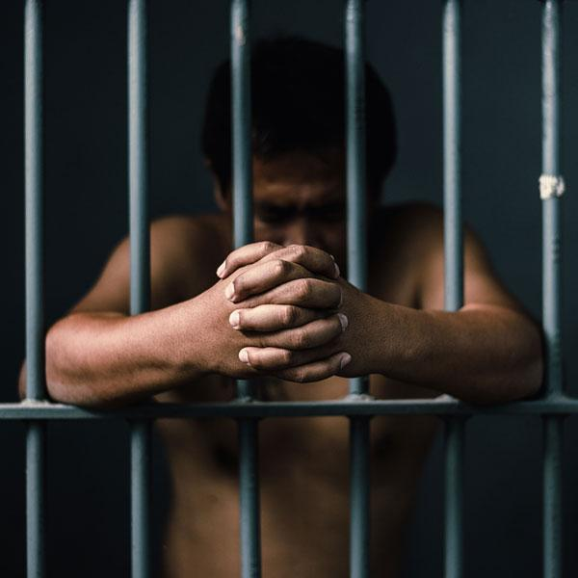
PENAHANAN
Penempatan tersangka atau terdakwa di tempat tertentu oleh penyidik, atau penuntut umum atau hakim dengan penetapannya (Pasal 1 angka 21)
Pejabat yang diberi wewenang :
Pasal 20 KUHAP
Untuk kepentingan penyidikan, Penyidik atau Penyidik Pembantu atas perintah penyidik berwenang melakukan penahanan.
Untuk kepentingan penuntutan, Penuntut Umum berwenang melakukan penahanan atau penahanan lanjutan.
Untuk kepentingan pemeriksaan Hakim disidang pengadilan dengan penetapannya berwenang melakukan penahanan.

Slide 24
PENAHANAN (PASAL 20)
Alasan Obyektif/Yuridis Penahanan
Tindak pidana yang disangkakan diancam dengan pidana penjara lima tahun atau lebih.
Tindak pidana sebagaimana dimaksud dalam pasal 82 ayat (3), pasal 296, 335 ayat (1), pasal 351 ayat (1), pasal 353 ayat (1), pasal 372, pasal 378, pasal 379 a, pasal 453, pasal 454, pasal 455 dll (Pasal 24 ayat (4) huruf b)
Alasan Subyektif Penahanan
adanya keadaan yang menimbulkan kekhawatiran Tersangka atau Terdakwa melarikan diri
merusak atau menghilangkan barang bukti, atau
dikhawatirkan akan mengulangi tindak pidana (Pasal 21 ayat (1)

Slide 25
PENAHANAN
Tata Cara Penahanan
Dengan Surat Perintah Penahanan dari Penyidik atau Penuntut Umum atau dengan surat penetapan dari Hakim yang berisi :
  Identitas tersangka atau terdakwa
  Menyebut alasan penahanan
  Uraian singkat kejahatan yang disangkakan atau yang didakwakan
  Menyebutkan dengan jelas di tempat mana tersangka /Terdakwa ditahan (vide, Pasal 21 ayat (2) KUHAP).
Menyerahkan tembusan surat perintah penahanan kepada keluarga Tersangka/Terdakwa
Keberatan Penahanan
Tersangka, keluarga, atau penasihat hukum dapat mengajukan keberatan atas penahanan atau atas jenis penahanan yang dikenakan kepada tersangka kepada penyidik yang melakukan penahanan itu. (Pasal 123 ayat (1) KUHAP)
Apabila dalam waktu tiga hari permintaan tersebut belum dikabulkan oleh penyidik, tersangka, keluarga atau penasihat hukum dapat mengajukan hal itu kepada atasan penyidik (Pasal 123 ayat (3) KUHAP.
Penyidik atau atasan penyidik sebagaimana dimaksud dalam ayat tersebut di atas dapat mengabulkan permintaan dengan atau tanpa syarat. (Pasal 123 ayat (5) KUHAP.

Slide 26
JENIS-JENIS PENAHANAN (Pasal 22 ayat (1) KUHAP)
Penahanan Rumah Tahanan Negara (Rutan)
Dilaksanakan di rumah tahanan Negara (Rutan)
Dikurangkan seluruhnya dari masa tahanan yang telah dijalankan.
Penahanan Rumah
Dilaksanakan di rumah tempat tinggal atau rumah tempat kediaman Tersangka/Terdakwa dengan mengadakan peng- awasan terhadapnya untuk menghindarkan segala sesuatu yang dapat menimbulkan sesuatu kesulitan dalam penyidikan, penuntutan atau pemeriksaan di sidang pengadilan
Dikurangkan sepertiga dari jumlah lamanya waktu penahanan yang telah dijalankan.
Penahanan Kota
Dilaksanakan di kota tempat tinggal atau tempat kediaman Tersangka/Terdakwa dengan kewajiban bagi Tersangka /Terdakwa melapor diri pada waktu yang ditentukan.
Dikurangkan seperlima dari jumlah lamanya waktu penahanan yang telah dijalankan.

Slide 27
BATAS WAKTU PENAHANAN BIASA
BATAS WAKTU PENAHANAN TAMBAHAN
No. | Penahanan/Perpanjangan Oleh | Lamanya | Dasar Hukum
1. | Penyidik Diperpanjang oleh PU | 20 hari 40 hari | Pasal 24 ayat (1) KUHAP Pasal 24 ayat (2) KUHAP
2. | Penuntut Umum Diperpanjang Ketua PN | 20 hari 30 hari | Pasal 25 ayat (1) KUHAP Pasal 25 ayat (2) KUHAP
3. | Hakim Pengadilan Negeri Diperpanjang Ketua PN | 30 hari 60 hari | Pasal 26 ayat (1) KUHAP Pasal 26 ayat (2) KUHAP
4. | Hakim Pengadilan Tinggi Diperpanjang oleh Ketua PT | 30 hari 60 hari | Pasal 27 ayat (1) KUHAP Pasal 27 ayat (2) KUHAP
5. | Hakim Mahkamah Agung Diperpanjang oleh Ketua MA | 50 hari 60 hari | Pasal 28 ayat (1) KUHAP Pasal 28 ayat (2) KUHAP
 | TOTAL | 400 hari
No. | Penahanan/Perpanjangan Oleh | Lamanya | Dasar Hukum
1. | Penyidikan Diberikan oleh Ketua PN | 30 hari 30 hari | Pasal 29 ayat (2) dan ayat (3) KUHAP
2. | Penuntutan Diberikan oleh Ketua PN | 30 hari 30 hari | Pasal 29 ayat (2) dan ayat (3) KUHAP
3. | Pegadilan Negeri Diberikan oleh Ketua PT | 30 hari 30 hari | Pasal 29 ayat (2) dan ayat (3) KUHAP
4. | Pemeriksaan Tingkat Banding Diberikan oleh Mahkamah Agung | 30 hari 30 hari | Pasal 29 ayat (2) dan ayat (3) KUHAP
5. | Pemeriksaan Tingkat Kasasi Diberikan oleh Ketua MA | 30 hari 30 hari | Pasal 29 ayat (2) dan ayat (3) KUHAP
 | TOTAL | 300 hari

Slide 28
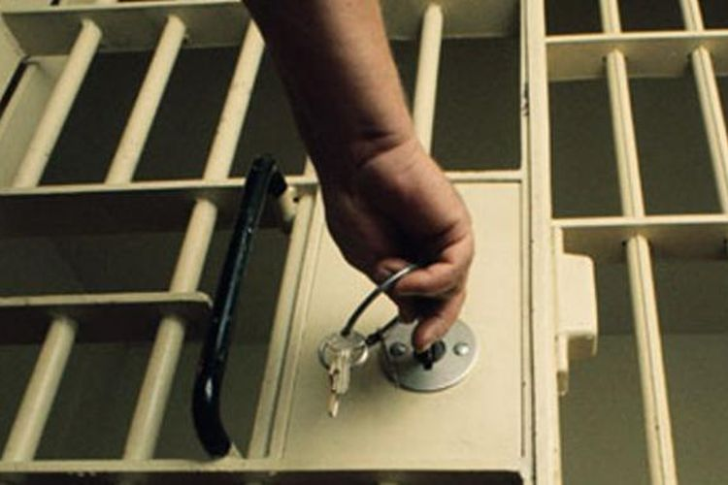
PENANGGUHAN PENAHANAN
Atas permintaan tersangka atau terdakwa, penyidik atau penuntut umum atau hakim sesuai dengan kewenangan masing-masing, dapat mengadakan penangguhan penahanan dengan atau tanpa jaminan uang atau jaminan orang berdasarkan syarat yang ditentukan.
(Pasal 31,pasal 60 KUHAP Jo. Pasal 35 dan pasal 36 PP No. 27/1983 Jo. Pasal 25 Peraturan Menteri Kehakiman No. M.04.UM.01.06/1983 tanggal 16 Desember 1983 Jo. Keputusan Menteri Kehakiman No. M.14-PW.07.03/1983

Slide 29
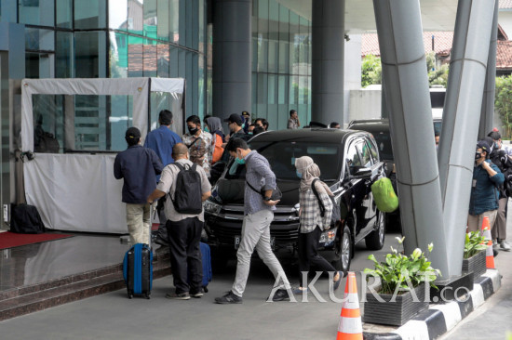
PENGGELEDAHAN
Penggeledahan Badan
Pasal 37 ayat 2
Penggeledahan Pakaian
Pasal 37 ayat 1
Penggeledahan rumah
Pasal 32 KUHAP

Slide 30
KEWENANGAN PENGGELEDAHAN
Pejabat yang berwenang melakukan penggeledahan adalah Penyidik
Dalam keadaan biasa :
Harus ada surat ijin Ketua Pengadilan Negeri setempat.
Setiap penggeledahan rumah tempat kediaman harus didampingi dua orang saksi dari warga lingkungan yang bersangkutan (Pasal 33 ayat (4)
Wajib membuat berita acara penggeledahan dalam waktu paling lambat dua hari setelah dilakukan penggeledahan, turunannya disampaikan kepada pemilik atau penghuni rumah ybs.
Dilarang dilakukan pada malam hari (vide, Stbl 1865 No. 84 Pasal 3)
Dalam keadaan mendesak :
Penyidik dapat melakukan penggeledahan tanpa lebih dulu mendapat surat ijin dari Ketua Pengadilan Negeri.
Namun segera sesudah penggeledahan penyidik wajib meminta persetujuan Ketua Pengadilan negeri.
Dapat dilakukan pada malam hari.
Dalam keadaan mendesak tanpa ijin ketua pengadilan negeri setempat dapat dilakukan penggeledahan :
Pada halaman rumah tersangka bertempat tinggal, berdiam atau ada dan yang ada di atasnya.
Pada setiap tempat lain tersangka bertempat tinggal, berdiam atau ada.
Di tempat tindak pidana dilakukan atau terdapat bekasnya.
Di tempat penginapan dan tempat umum lainnya (Pasal 34 KUHAP).
Penyidik tidak diperkenankan memasuki :
Ruang sedang berlangsung sidang MPR, DPR, atau DPRD
Tempat dimana sedang berlangsung ibadah atau upacara keagamaan.
Ruang dimana sedang berlangsung sidang pengadilan (Pasal 35 KUHAP)

Slide 31
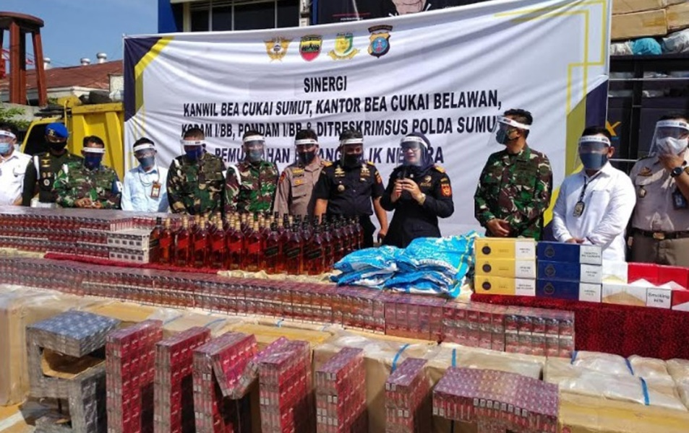
PENYITAAN
Penyitaan Benda Bergerak
(Pasal 38, 39 KUHAP)
Pemeriksaan Surat
(Pasal 47 KUHAP)

Slide 32
PENYITAAN
Dalam keadaan Mendesak :
Penyidik dapat melakukan penyitaan atas benda bergerak dan untuk itu wajib segera melaporkan kepada ketua pengadilan negeri setempat guna memperoleh persetujuannya.
Benda yang dapat dikenakan penyitaan adalah :
  benda atau tagihan tersangka atau terdakwa yang seluruh atau sebagian diduga diperoleh dari tindak pidana atau sebagai hasil dari tindak pidana.
  Benda yang telah dipergunakan secara langsung untuk melakukan tindak pidana atau untuk mempersiapkannya.
  Benda yang dipergunakan untuk mengahalang-halangi penyidikan tindak pidana
  Benda yang khusus dibuat atau diperuntukkan melakukan tindak pidana
  Benda lain yang mempunyai hubungan langsung dengan tindak pidana yang dilakukan
  Benda yang berada dalam sitaan karena perkara perdata atau karena pailit dapat juga disita untuk kepentingan penyidikan, penuntutan dan mengadili perkara pidana.
  Dalam hal tertangkap tangan penyidik dapat menyita benda dan alat yang ternyata atau yang patut diduga telah dipergunakan untuk melakukan tindak pidana atau benda lain yang dapat dipakai sebagai barang bukti.
Dalam keadaan biasa :
Penyitaan hanya dapat dilakukan oleh penyidik dengan surat ijin dari Ketua Pengadilan Negeri setempat.
Penyitaan Barang yang mudah rusak, membahayakan, dengan persetujuan Tersangka / Kuasanya dapat dijual lelang guna kepentingan pembuktian disisakan sedikit dan uangnya dipakai sebagai barang bukti.
(Pasal 45 KUHAP)
Pada tingkat Penyidikan /Penuntutan disaksikan oleh tersangka atau kuasanya
Pada tingkat Pengadilan atas izin hakim, Penuntut Umum dapat menjual lelang disaksikan oleh terdakwa atau kuasanya.

Slide 33
SIMULASI
Kasus:
Tersangka Rina ditahan sejak 1 Juni 2025 di tahap penyidikan, kemudian dilanjutkan ke tahap penuntutan dan persidangan. Rina dituduh melakukan tindak pidana korupsi (ancaman pidana maksimal di atas 9 tahun).
Pertanyaan:
Hitung total maksimal masa penahanan yang dapat dilakukan terhadap Rina menurut KUHAP, sejak tahap penyidikan hingga putusan pengadilan tingkat pertama.
Jika Rina mengajukan banding, apakah masa penahanan dapat diperpanjang kembali? Siapa yang berwenang menetapkannya?
Jelaskan bagaimana ketentuan KUHAP menjamin agar penahanan tidak dilakukan secara sewenang-wenang dalam kasus seperti ini.

